Slide 1
Частота и тяжесть неврологических исходов Геморрагической болезни новорожденных
Доцент кафедры неонатологии и неонатальной реаниматологии ФП и ДПО СПбГПМУ Федорова Л.А.

Slide 2
Эпидемиология поздней ГрБН профилактика витамином К: США, Австралия, Германия, Израиль, Великобритания, Швейцария, Нидерланды, Турция, Япония
Нидерланды: Частота поздней ГрБН (с внутричерепными кровоизлияниями)- 0,5-3,3 на 100000 новорожденных
Япония, США, Германия, Израиль- 1,5-3,3 на 100000
Индия (60% родов на дому)-, Вьетнам- 130-150 на 100000
Казахстан (Астана)-215 на 100000 (2011г)
Турция – 4,4 -7,2 на 100000

Slide 3
Характеристика детей с ВЧК при поздней ГрБН
Авторы | N пациентов | Возраст дебюта | Структура ВЧК | исход
А.Е.Ерекешев, А.А.Разумов и соавт. (Астана, 2012) | 106 | 4 нед-10 нед | Внутримозговые гематомаы, субдуральные, ВЖК | 30% -летальный; ЗПМР- 57%; Норма- 43%
M.Caraci, E.Toroslu et al (Turkey, 2015) | 26 | 8 день -6 мес | Внутримозговые, субарахно-идальное, интрацеллебелярное, ВЖК | 43%- летальный; Эпилепсия- 18%; Гидроцефалия – 25%; Норма- 6%
D.Y.Visser, N.J.Jansen et al (Netherlands, 2011) | 16 | 19 день-129 день | Субдуральные, внутримозговые | 38%- летальный; ЗПМР- 38%; нейрохирург. Операции- 44%
А.П. Ляпин и соавт (СПб ДИБ 5, 2013) | 34 | 3 нед-8 нед | субарахно=-идальные субдуральные внутримозговые, ВЖК | 12.5% - летальный; 70%- нейрохирг.

Slide 4
The Netherlands, D.Y. Visser, N.J. Jansen et al «Intracranial bleeding due to vitamin K deficiency: advantages of using a pediatric intensive care registry”, Intensive Care Med (2011) 37; 1014-1020
Всего- 64 ребенка от 8 дней до 6 месяцев с ВЧК (из них 16 детей- поздняя ГрБН)
Диагноз | число | %
Краниальная травма вследствие аварии | 10 | 15,6%
Жестокое обращение с детьми | 17 | 26,6%
Поздняя ГРБН | 16 | 25%
Другие нарушения коагуляции | 6 | 9,4%
Сосудистая мальформация | 2 | 3,1%
ВЖК недоношенных | 2 | 3,1%
Тумор | 1 | 1,6%
Врожденные кардиоваскулярные аномалии | 4 | 6,3%
ятрогения | 3 | 4,7%

Slide 5
The Netherlands, D.Y. Visser, N.J. Jansen et al «Intracranial bleeding due to vitamin K deficiency: advantages of using a pediatric intensive care registry”, Intensive Care Med (2011) 37; 1014-1020
Всего- 64 ребенка от 8 дней до 6 месяцев с ВЧК (из них 16 детей- поздняя ГрБН)
Возраст дебюта (дни) | 19-129 дни жизни (средний возраст 47 дней ж) 75%- мальчики
Вскармливание | Грудное- 88% (14)
Витамин К профдоза | 88% (14)
симптомы | В 50%-- симптомы ГрБН- гематомезис, носовое кровотечение, экхимозы
холестаз | 81% (13)-холестаз (атрезия ЖВП -3, вирусный гепатит- 2, идиопатич.гепатит- 1, дефицит антитрипсина- 3, холестаз- 3; наследств холестаз-1)
Структура ВЧК | 50%- субдуральное, 38%- внутримозговые 44%- нейрохирургическое вмешательство
исход | 38%- летальный исход; 38%- ЗПМР, ДЦП , эпилепсия

Slide 6
Казахстан, Астана; А.А.Ерекешев, А.А.Разумов, В.Д.Кузьмин , «Нейрохирургия и неврология Казахстана», №4 (29), 2012
Интракраниальные осложнения поздней геморрагической болезни новорожденных
С 2006-2011 г – ДГБ 2 г Астана- 106 детей с интракраниальными кровоизлияниями вследствие поздней ГрБН.
Группа включения: доношенные дети, все- на грудном вскармливании
Все обследованы:.
1)Повышение активированного парциального тромбинового времени,
2)резкое снижение протромбинового индекса,
3)положительный эффект на введение витамина К

Slide 7
Казахстан, Астана; А.А.Ерекешев, А.А.Разумов, В.Д.Кузьмин , «Нейрохирургия и неврология Казахстана», №4 (29), 2012
Интракраниальные осложнения поздней геморрагической болезни новорожденных
Возраст дебюта (дни) | 30-60 дней Мальчики – 76%
Вскармливание | Грудное – 100%
Диагноз при госпитализации | 85%- Кишечная колика
симптомы | Диспепсия, вздутие живота, диаррея; петехии на твердом небе, кожные экхимозы, длительное кровотечение из мест инъекций
Симптомы ВЧК | Судороги, раздраженный плач, рвота, выбухание родничка, анизокория, нарушения дыхания, тахиаритмия, кома, анемия
Структура ВЧК | Внутримозговая гематома (75%), субдуральное кровоизлияние (30%), ВЖК (5%), субарахноидальное кровоизлияние (13%)
исход | Нейрохиургическая операция – 75% Летальный исходж – 18,8% (20 детей); ЗПМР, ДЦП, эпилепсия- 57%; 37 детей (43%)- норма

Slide 8
Turkey, J. Paediatr 2015:20:80-85
M.Caraci, E.Toroslu, T.Karsli et al “Intracranial Haemorrhage Due to Late-Onset Vitamin K Deficiency”
26 детей с 1992-2006 г; ВЧК – 16 детей (61,5%)
Группа исключения: недоношенность, перинатальная гипоксия
Диагноз ГрБН:
-кровотечение после 7 го дня жизни;
-нормальный уровень фибриногена и тромбоцитов;
-нормализация протромбинового времени и активир парциального тромбопластинового времени после введения витамина К

Slide 9
Turkey, J. Paediatr 2015:20:80-85
M.Caraci, E.Toroslu, T.Karsli et al “Intracranial Haemorrhage Due to Late-Onset Vitamin K Deficiency”
Возраст дебюта (дни) | 24-81 дни жизни Мальчики -62%
Вскармливание | 100% грудное
Профилактика вит К | 70% - проведена 9однократное введение при рождении) не получили при родах на дому- 8 случаев (31%)
симптомы | Экхимозы (39%), отказ от еды (61%). Диаррея (11%), бледность (46%)
Симптомы ВЧК | Выбухание родничка, возбуждение, судороги (42%)
Структура ВЧК | Субдуральная гематома (6,2%); субарахноидальное (6,2%); паренхиматозное (43,7%); ВЖК (6,2%)
исход | Летальный -44%; ДЦП, эпилепсия, гидроцефалия -43%, ВПШ-18%; норма – 6,2% (1)

Slide 10
Поздняя ГрБН.
(Педиатрия, 2013, № 2, с. 38-42)
(из лекции Шабалова Н.П.).
Всего: 34 пациента ( нейрохирургическоме отделение ДГБ №5 имени Н.Ф. Филатова с 2005 по 2011 год
(зав. отделением А.П. Ляпин).
32 ребёнка родились в срок;
1- 38 недель с массой тела 2600г;
1- 42 недели с массой тела 4500г

Slide 11
(Педиатрия, 2013, № 2, с. 38-42) СПб, ДИБ №5, нейрохирургическое отделение, Завотд А.П.Ляпин –всего 34 ребенка
Возраст дебюта | 3 нед-8 нед
Вскармливание | Грудное -100%
Профилактика | Не проведена ни одному
Ложные симптомы | Колики, жидкий стул, энтероколит, кефалогематома, линейный перелом теменной кости
Диагноз госпитализации (ни одного – ВЧК) | Нейроинфекция (менингит, менингоэнцефалит)- 30%; острая кишечная инфекция с токсикозом- 23%; инвагинация- 6%; травма головы- 15%; избитый ребенок -1 (3%)
Симптомы ГрБН | кровь в стуле у 3 детей (9%); напряжённые кефалогематомы у-2 детей, кровоточивость пупочной ранки -1 , скудная петехиальная сыпь и микрогематурия-1; кровоточивость из мест инъекций у всех детей с ВЧК
Структура ВЧК | субарахноидальные кровоизлияния – 17 детей, (50%) субдуральные гематомы – 4 , внутримозговые гематомы –-8 , внутрижелужочковые кровоизлияния – 5
исход | Летальный- 9% (3 детей); наружный дренаж вентрикулярной ситемы-17 (50%)

Slide 12
Поздняя ГрБН
(Педиатрия, 2013, № 2, с. 38-42)
(из лекции Шабалова Н.П.).
Наследственный гематологический - в двух случаях проявления повышенной кровоточивости были выявлены у родственников: мать одного ребёнка перенесла аутоиммунную тромбоцитопеническую пурпуру, спленоэктомию за 6 лет до рождения данного ребёнка, количество тромбоцитов которого было в пределах нормы. В другом случае имела место болезнь Виллебрандта у родственников ребёнка по линии отца.

Slide 13
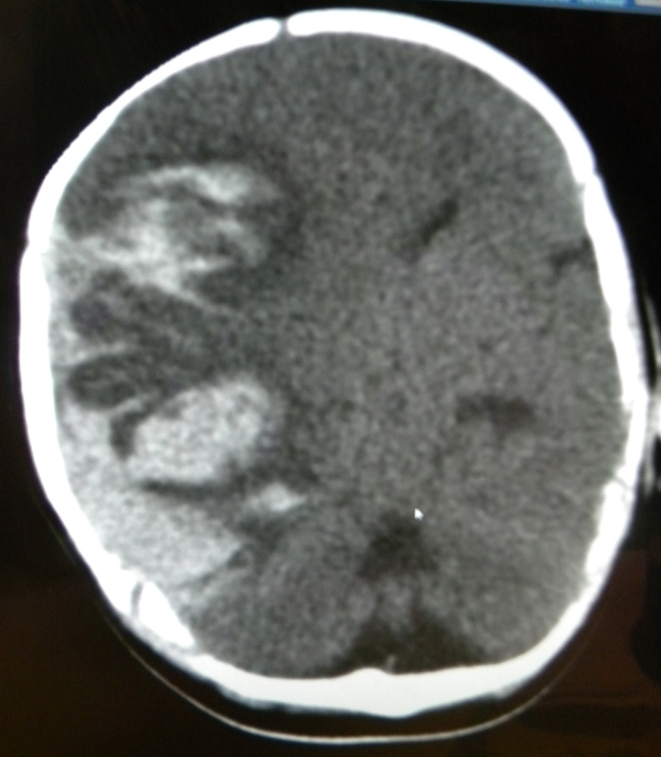
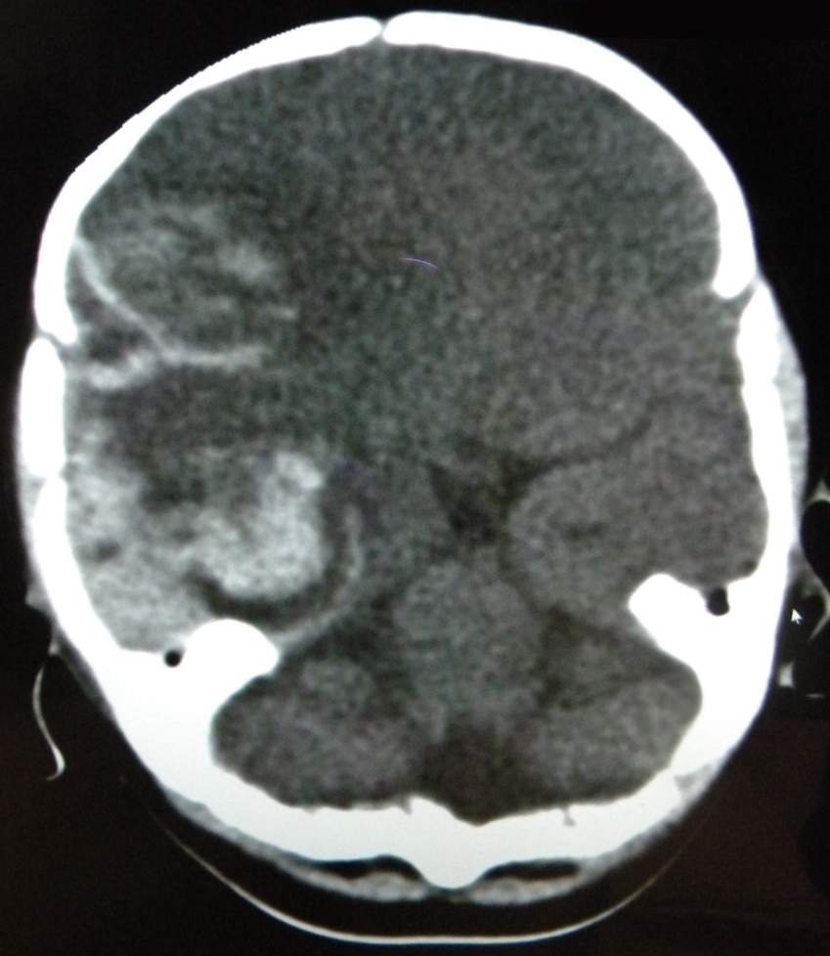
КТ головного мозга пациента в возрасте 1 мес.
Cдавление головного мозга острой субдуральной гематомой. Отмечаются также участки геморрагического пропитывания паренхимы мозга, и латеральная дислокация
(из лекции Шабалова Н.П.).

Slide 14
Спасибо за внимание!

